Slide 1
Kertauskysymyksiä
2. Lue läpi kaikki kirjassa olevat erilaiset taitoaukeamat ja niiden ratkaisuehdotukset
Tee taitoaukeamien tehtävät!
3. etsi abitreeneistä tämän kurssin yo-tehtäviä ja katso niiden mallivastauksia.
1. Miksi seuraavat vuodet ovat käännekohtia Suomen historiassa: 1995, 1986, 1975, 1968, 1962, 1958, 1952, 1947, 1937, 1919

Slide 2
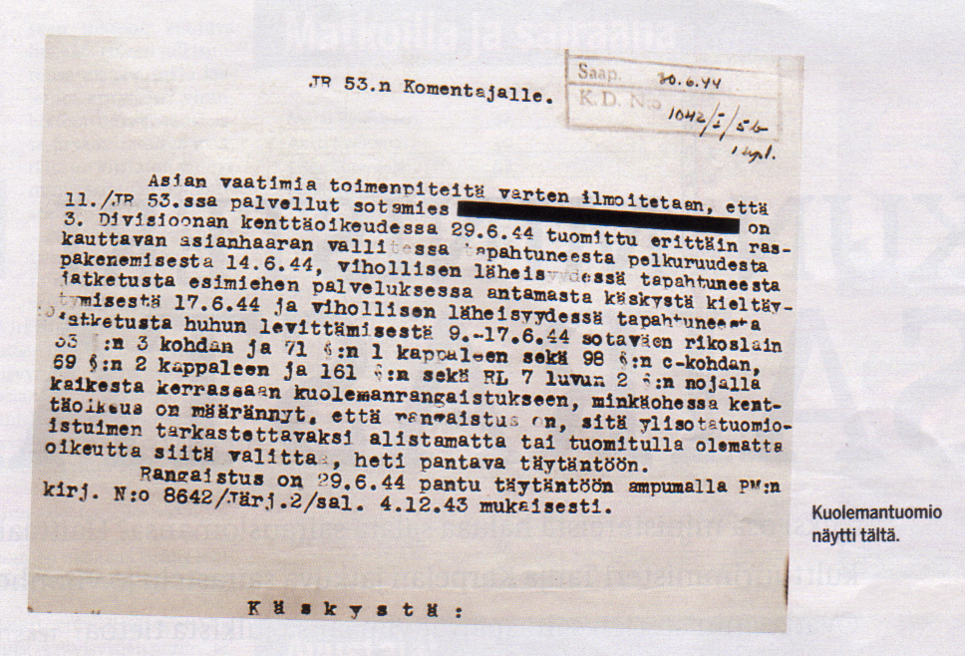
a) Mihin Suomen historian käännekohtaan asiakirja liittyy?
b) Arvioi sen arvoa lähteenä.
(tee asiakirjalle lähdekriittinen analyysi)

